Slide 1

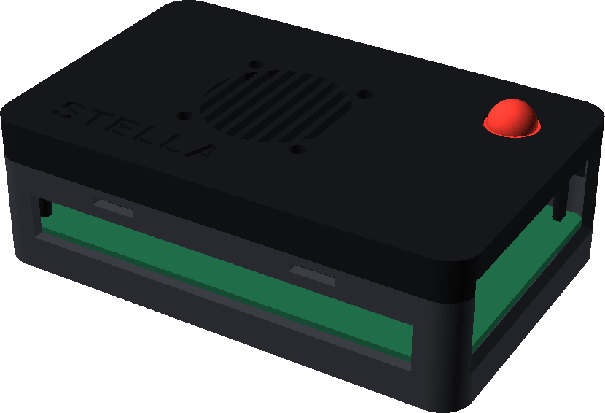
Научный проект · 2026
Stella Pocket
Rescue
Автономный узел связи с искусственным интеллектом для помощи пострадавшим при ЧС
Моисеев Алексей Михайлович, 7 «В» класс
Научный руководитель: Альбина Манатовна
КГУ «Общеобразовательная школа №70», Алматы
Notes:
Здравствуйте! Меня зовут Алексей Моисеев, я учусь в 7 «В» классе школы №70. Мой проект называется Stella Pocket Rescue. Это небольшая коробка, через которую пострадавшие могут написать спасателям, даже когда нет интернета и мобильной связи.

Slide 2

Когда земля трясется,
первой пропадает связь.
Notes:
Представьте землетрясение. Дома повреждены, люди могут оказаться под завалами. И почти сразу пропадает связь: вышки не работают, интернета нет. Человек рядом, но сообщить о себе не может.

Slide 3



Проблема
Связь пропадает
Никто не знает, где вы
Кому помогать первым
Вышки и интернет часто перестают работать первыми.
Человек под завалами не может сообщить, где он и что случилось.
Спасатели не знают, где хуже всего и кого искать в первую очередь.
Notes:
Из-за этого появляются три проблемы. Первая: связь пропадает. Вторая: никто не знает, где человек и что с ним. Третья: спасатели не знают, кому помогать первым, ведь вызовов может быть много.

Slide 4


Цель
Создать узел связи с ИИ, который работает без интернета.
Notes:
Поэтому цель моего проекта: создать узел связи с искусственным интеллектом, который работает без интернета.

Slide 5
Задачи
01
02
Собрать узел на плате Orange Pi
Сделать чат для пострадавших
03
04
Научить ИИ понимать сообщения
Сделать консоль спасателя
Notes:
Чтобы достичь цели, я поставил четыре задачи: собрать узел на плате Orange Pi, сделать чат для пострадавших, научить ИИ понимать сообщения и сделать консоль для спасателей.

Slide 6

Гипотеза
Если дать людям локальный чат с ИИ, спасатели быстрее найдут тех, кому хуже всего.
Notes:
Моя гипотеза: если дать людям локальный чат с искусственным интеллектом, спасатели быстрее найдут тех, кому хуже всего.

Slide 7



Одна коробка.
Своя сеть Wi-Fi
Свой чат
Свой ИИ
Notes:
Мое решение: одна коробка. Внутри плата Orange Pi. Коробка сама раздает сеть Wi-Fi, держит чат и запускает свой ИИ. Ей не нужны ни интернет, ни сотовые вышки.

Slide 8


Как это работает
Пострадавший
Коробка
Стелла
Спасатель
Подключается к Wi-Fi коробки
Работает без интернета и сотовой связи
Понимает адрес, людей и травмы
Видит всех по срочности
Notes:
Как это работает. Пострадавший подключается к Wi-Fi коробки. Коробка принимает сообщение без интернета. Стелла, ИИ-помощница, понимает адрес, сколько людей и какие травмы. Спасатель видит всех по срочности.

Slide 9
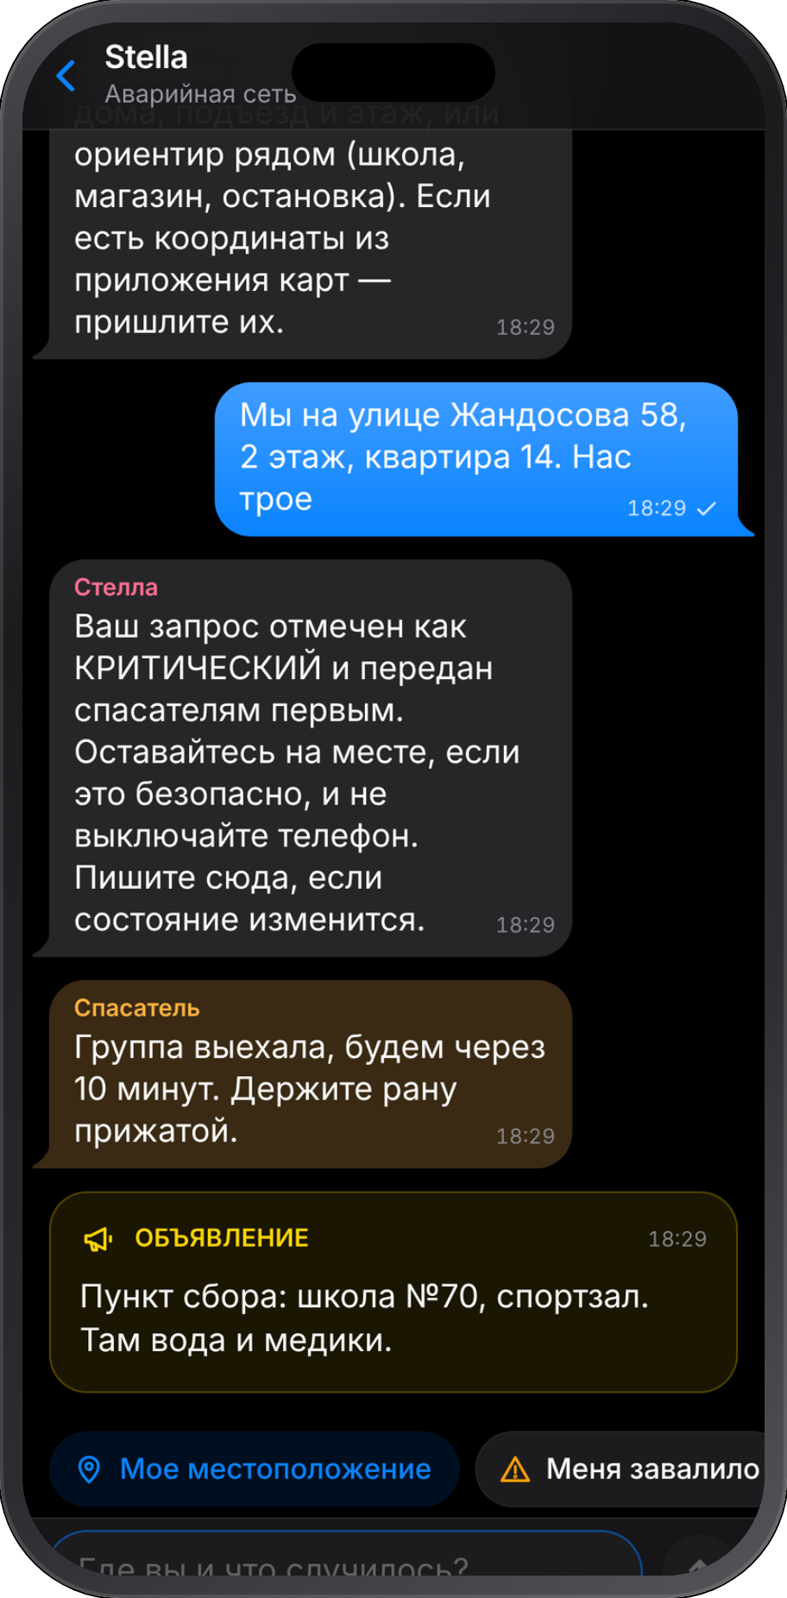


Для пострадавшего
Подключился к Wi-Fi.
Чат открылся сам.
Приложение не нужно: все работает в браузере
Подсказки первой помощи сразу в чате
Кнопка «Мое местоположение»
Notes:
Вот что видит пострадавший. Он подключается к открытой сети SOS-STELLA-RESCUE, и чат открывается сам. Ничего скачивать не нужно. В чате сразу появляются подсказки первой помощи, а кнопкой можно отправить свое место.

Slide 10



ИИ-помощница
Стелла отвечает как диспетчер
Отвечает сразу и коротко
Задает один уточняющий вопрос
Подсказывает первую помощь
Не ставит диагнозы и не обещает время приезда
Notes:
Отвечает Стелла, ИИ-помощница коробки. Я задал ей правила: отвечать сразу и коротко, задавать один уточняющий вопрос, подсказывать первую помощь и никогда не ставить диагнозы и не обещать время приезда.

Slide 11


Три уровня ИИ
1
2
3
Облако Claude
Модель на плате
Правила сортировки
Когда у коробки есть интернет
Когда интернета нет: работает прямо на Orange Pi
Если модель недоступна. Отвечают всегда
Коробка сама проверяет, что доступно, и переключается без участия человека.
Notes:
У Стеллы три уровня. Если есть интернет, отвечает облачная модель Claude. Если интернета нет, работает модель прямо на плате. А если и она недоступна, отвечают правила сортировки. Коробка сама проверяет, что доступно, и переключается без человека.

Slide 12
Кого спасать первым
Критично
не дышит, без сознания, сильное кровотечение, под завалом, пожар или газ
Срочно
перелом, кровотечение, ожог, травма головы, не может выйти
Легкий
все целы, в безопасности
Нет данных
пока непонятно: Стелла задаст уточняющий вопрос
Отрицания понимаются: «не ранен» не считается травмой.
Notes:
Главное для спасателя: кого спасать первым. Стелла ищет в сообщении признаки и ставит один из четырех приоритетов. Например, «без сознания» или «под завалом» сразу дают «Критично». Она понимает отрицания: «не ранен» не считается травмой.

Slide 13
Адрес из обычного сообщения
Мы на улице Жандосова 58, 2 этаж, квартира 14. Нас трое
Улица
Дом
Этаж
Квартира
Людей
Жандосова
58
2
14
3
Еще Стелла находит подъезд и ориентиры: «возле школы», «у магазина».
Notes:
Люди пишут адрес как получится. Стелла сама находит в обычном сообщении улицу, дом, этаж, квартиру и число людей. Спасатель сразу видит готовый адрес и не тратит время на переписку.

Slide 14
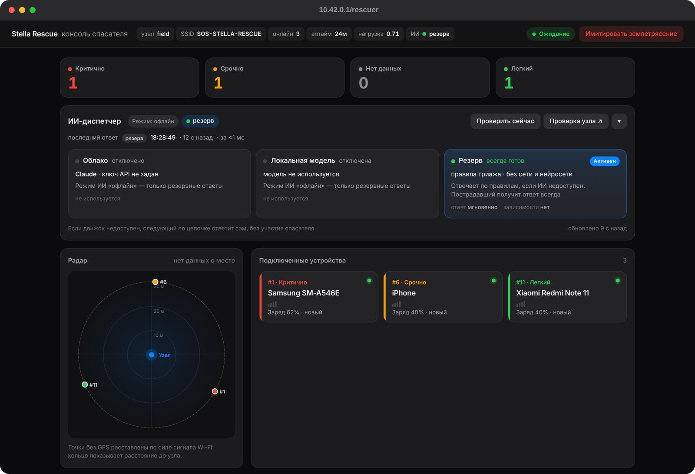
Для спасателя
Консоль спасателя
Все вызовы по срочности, радар и состояние ИИ. Вход только по PIN-коду.
Notes:
Это консоль спасателя. В нее можно войти только по PIN-коду. Сверху счетчики по срочности, ниже состояние ИИ, радар и все устройства, которые подключились к коробке.

Slide 15
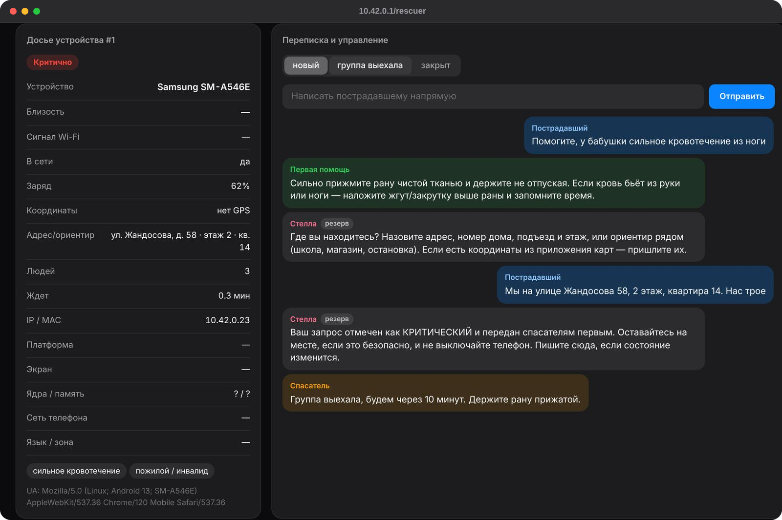
Досье вызова
Все о вызове на одном экране
Адрес, число людей, заряд телефона, переписка. Спасатель меняет статус и отвечает напрямую.
Notes:
Спасатель открывает вызов и видит досье: адрес, сколько людей, заряд телефона и всю переписку. Он меняет статус, например «группа выехала», и может написать пострадавшему напрямую.

Slide 16




Работает, даже когда что-то отказало
Резерв отвечает всегда
Сторож питания
Если ИИ недоступен, человек все равно получит ответ по правилам.
Замечает перезагрузки из-за слабого питания и включает щадящий режим.
Проверка узла
Вход по PIN-коду
Страница для жюри проверяет сеть, ИИ и сайт коробки.
Консоль спасателя закрыта, подбор PIN блокируется.
Notes:
Я позаботился о надежности. Если ИИ недоступен, все равно отвечают правила. Сторож питания замечает перезагрузки из-за слабого блока питания и включает щадящий режим. Для жюри есть страница проверки узла. А консоль защищена PIN-кодом.

Slide 17
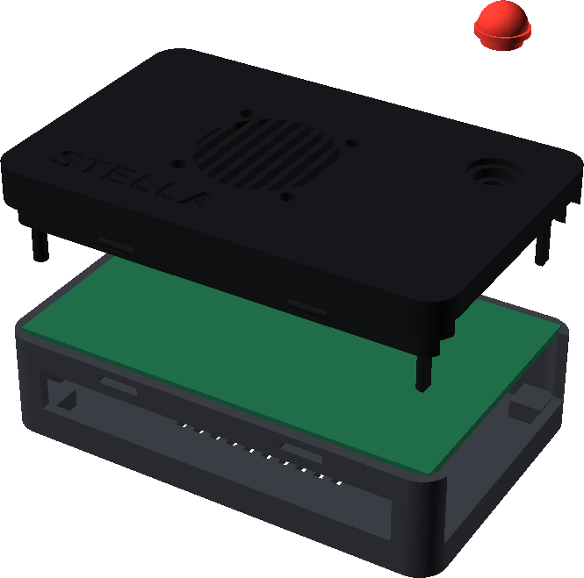
Из чего сделано
Orange Pi 4 LTS
Процессор RK3399, 4 ГБ памяти
Своя сеть Wi-Fi
SOS-STELLA-RESCUE, чат открывается сам
Корпус
Модель для 3D-печати
Python
FastAPI
SQLite
nginx
hostapd
dnsmasq
llama.cpp
Claude API
Notes:
Из чего сделана коробка. Внутри плата Orange Pi 4 LTS с процессором RK3399 и 4 гигабайтами памяти. Она раздает свою сеть Wi-Fi. Корпус я сделал как модель для 3D-печати. Программа написана на Python, а модель на плате запускается через llama.cpp.

Slide 18
Результаты
0
3
4
200+
интернета нужно, чтобы работал чат
уровня ИИ
уровня срочности
автотестов проверяют программу
Вывод: узел помогает связаться со спасателями, когда связи нет. Прототип работает на настоящей плате.
Notes:
Результаты. Прототип работает на настоящей плате. Для чата не нужен интернет. У ИИ три уровня, у вызовов четыре уровня срочности. Программу проверяют больше двухсот автотестов. Вывод: узел помогает связаться со спасателями, когда связи нет.

Slide 19



Что дальше
Несколько коробок в одну сеть
Аккумулятор и солнечная панель
Карта вызовов для спасателей
Голосовые сообщения, только с согласия человека
Notes:
Что дальше. Я хочу соединить несколько коробок в одну сеть, добавить аккумулятор и солнечную панель, сделать карту вызовов для спасателей и голосовые сообщения, но только с согласия человека.

Slide 20
Спасибо
за внимание
Попробуйте сами: подключитесь к Wi-Fi
SOS-STELLA-RESCUE
Моисеев Алексей · Stella Pocket Rescue · 2026
Notes:
Спасибо за внимание! Коробка стоит здесь, ее можно попробовать: подключитесь к сети SOS-STELLA-RESCUE и напишите в чат. Готов ответить на вопросы.

